Slide 1


運動與性別
吳忠誼
21

Slide 2
運動與性別～第一部分
一、性別的建構
二、女性主義的發展
三、性別認同、意識與酷兒理論
四、當代運動與性別的關係

Slide 3
一、性別的建構
生物性別（Sex）
  是遺傳和生物觀點來分
  以性器官為區辨依據（解剖或生理觀點）
  是先天的
男女性差異的認定（雄性與雌性）
  骨骼或肌肉上及其改善空間
  能量使用、肺活量和血液循環
  心理和個性差異

Slide 4
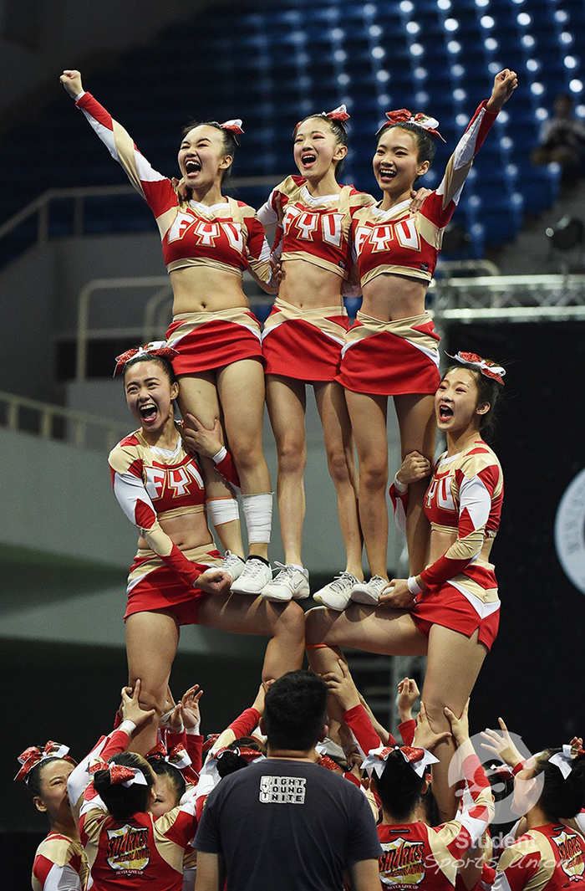
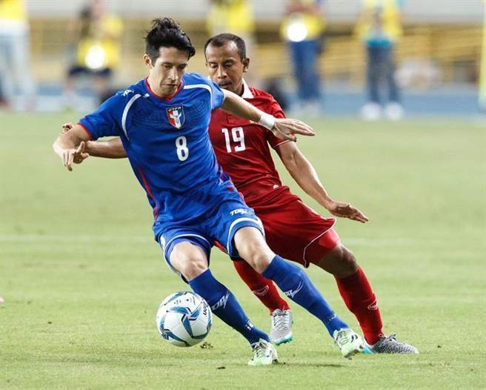
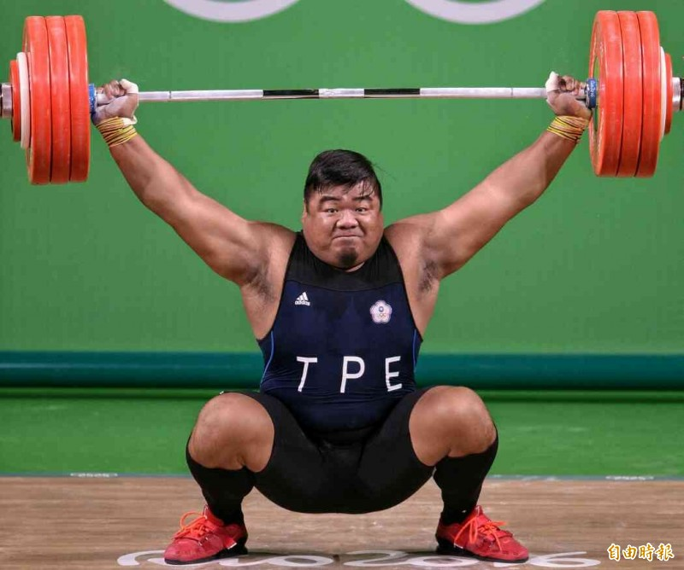
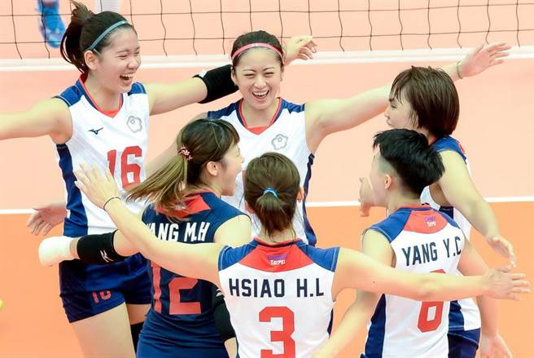
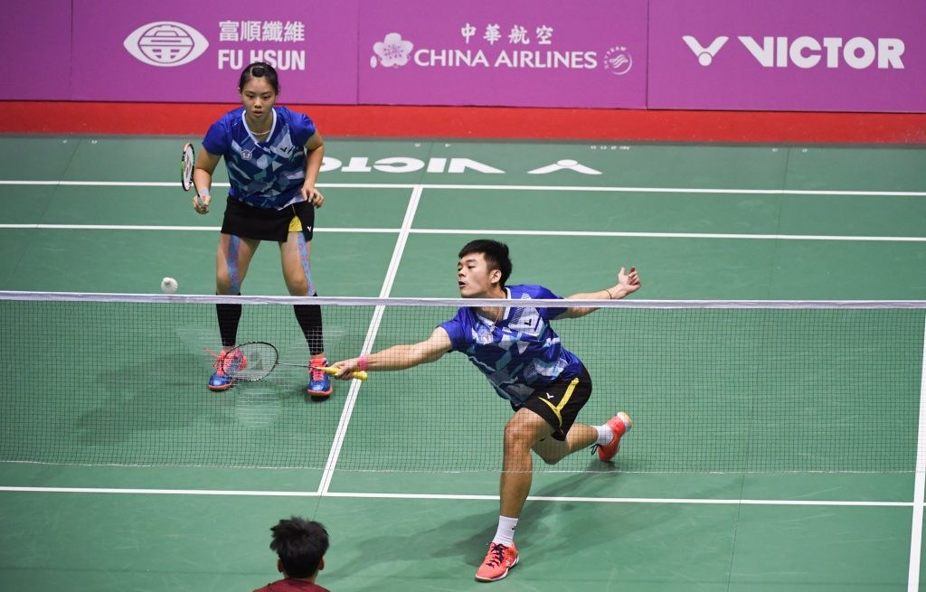
一、性別的建構
社會性別（Gender）
  是社會或文化影響的
  以社會或文化的期待為認定依據
  是建構的
男女性的論調
  社會或文化認定的
  陽剛與陰柔
  男性運動：足球、拳擊、舉重等
  女性運動：國標舞、啦啦隊、瑜珈
  中性運動：網球、羽球、排球
  （上述運動分類取自陳益祥(1999) ）

Slide 5
二、女性主義的發展
女性主義發展的三階段
  第一波女性主義：
    1900年前後，女性意識逐漸喚醒
  第二波女性主義：
    1960~1980年代，婦女解放運動
  第三波女性主義：
    90年代之後，在建構與建構之間

Slide 6
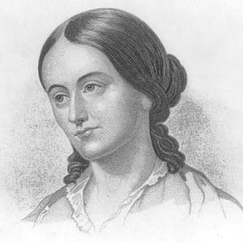
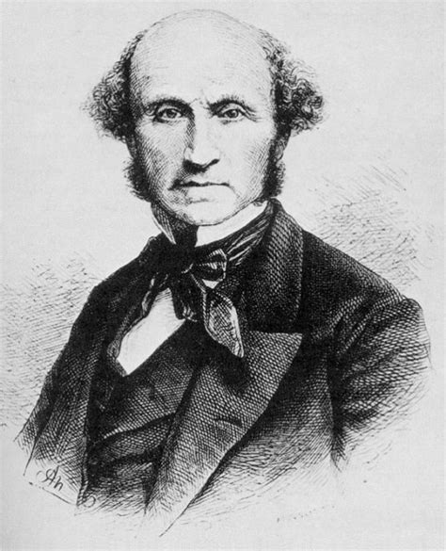
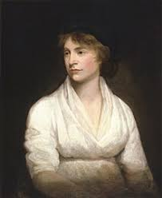
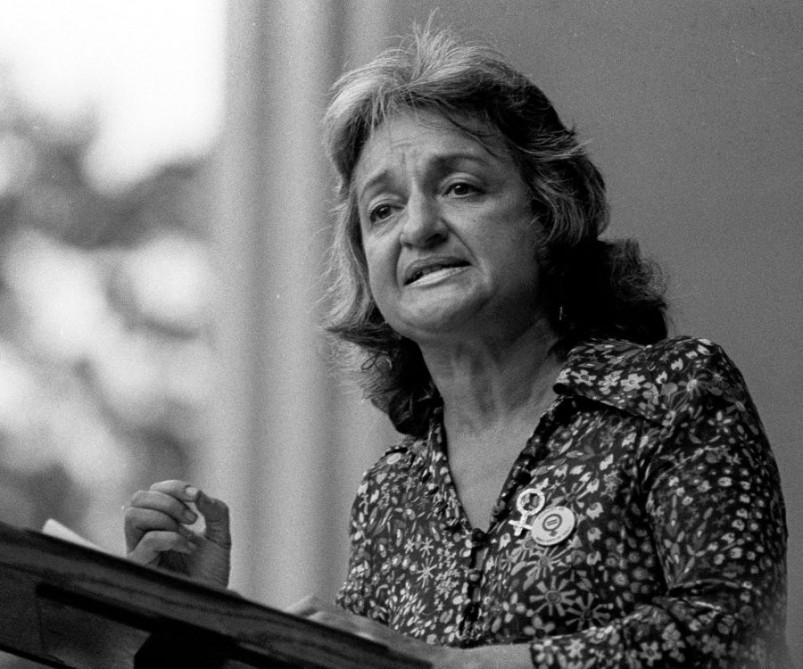
二、女性主義的發展
女性主義重要的思想
  自由主義
    代表人物：Mary Wollstonecraft, Margaret Fuller, John Stuart Mill, Betty Friedan等
    習俗與教育造成男女不平等
    理性的人，在理性的原則下男女追求個人自由
    天賦人權
    爭取立法保障

Slide 7
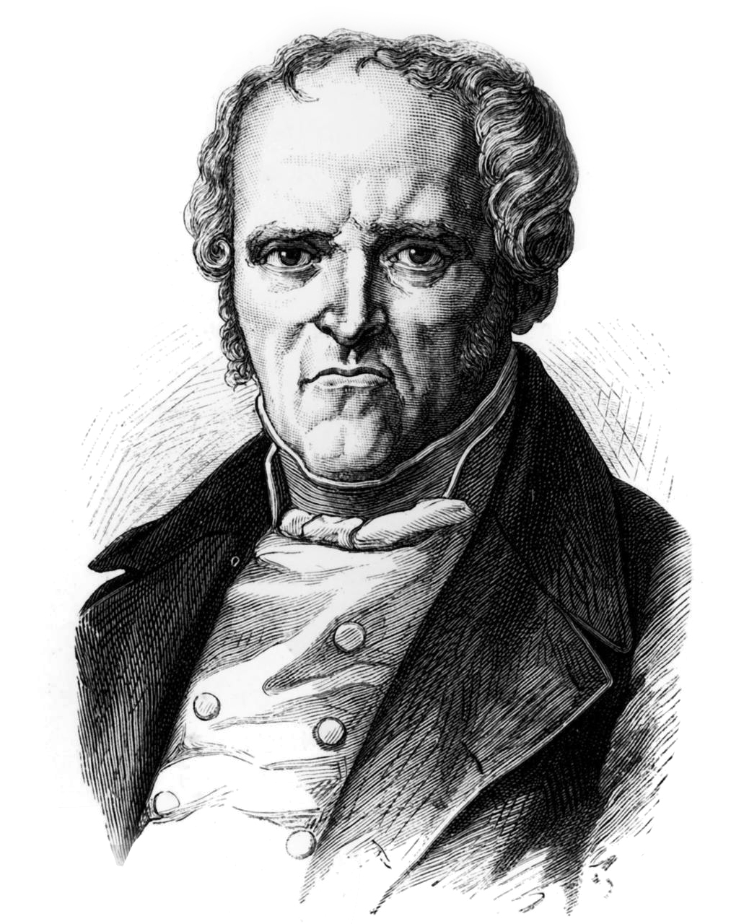
二、女性主義的發展
女性主義重要的思想
  社會主義與馬克思主義
    代表人物：Charles Fourier等
    兩性在知識、權力及財富上應當平等
    改造整體社會、政治與經濟
    男性為主的宰制世界

Slide 8
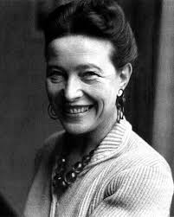
二、女性主義的發展
女性主義重要的思想
  存在主義
    代表人物：Simone de Beauvoir等
    第二性與女性他者
    女人是被形塑的
    透過覺察自身處境，改變現況

Slide 9
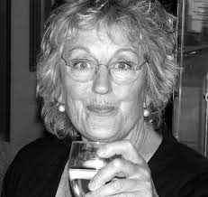
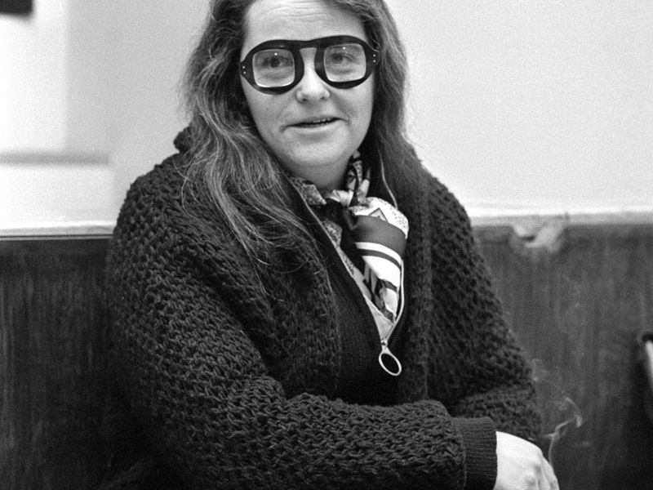
二、女性主義的發展
女性主義重要的思想
  激進主義
    代表人物：Germaine Greer, Kate Millett等
    找出女性受壓迫的根源，並將之根除
    種族、經驗與政治-父權制度

Slide 10
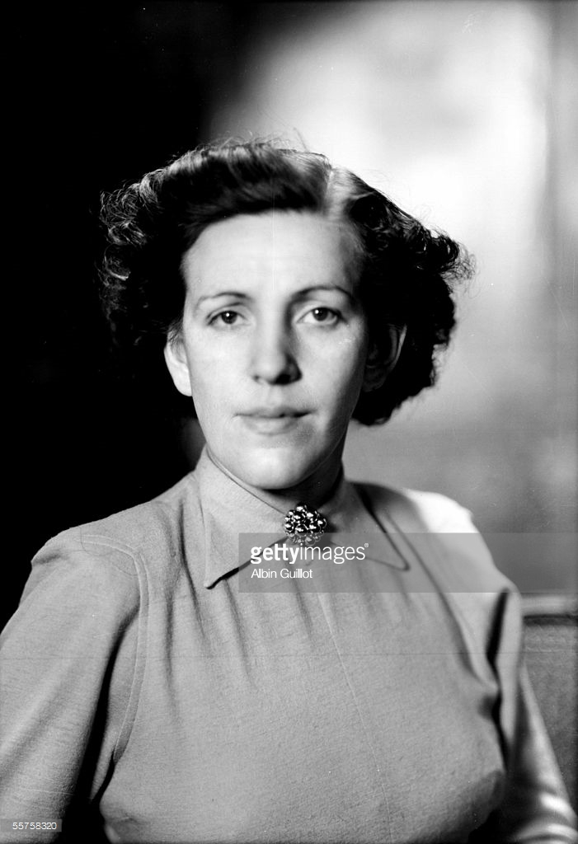
二、女性主義的發展
女性主義重要的思想
  生態主義
    代表人物：Francoise D'Eaubonne等
    從大規模災變反思女性被男性的剝奪
    察覺並拆解意識形態，性別、種族、階級、人類中心思想等

Slide 11
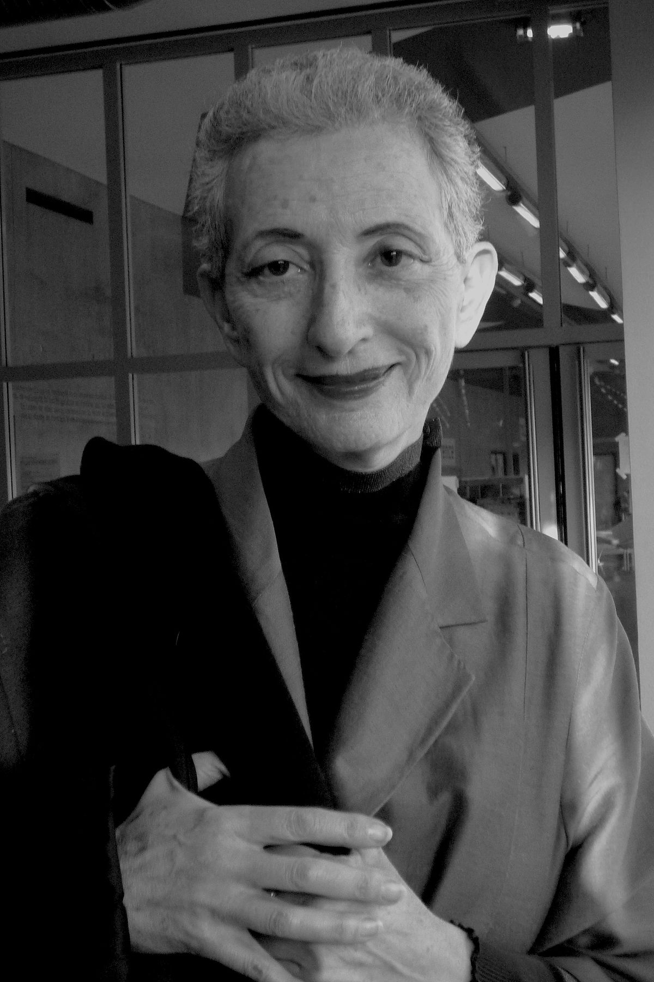
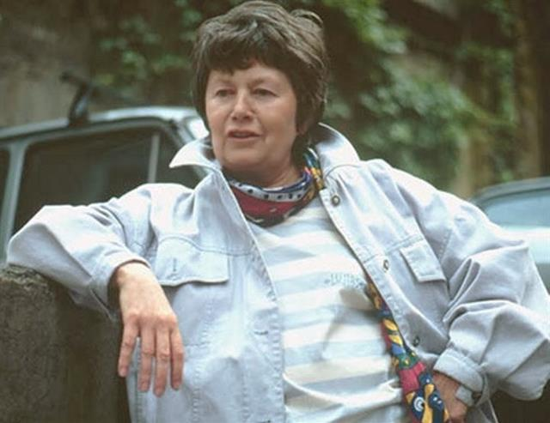
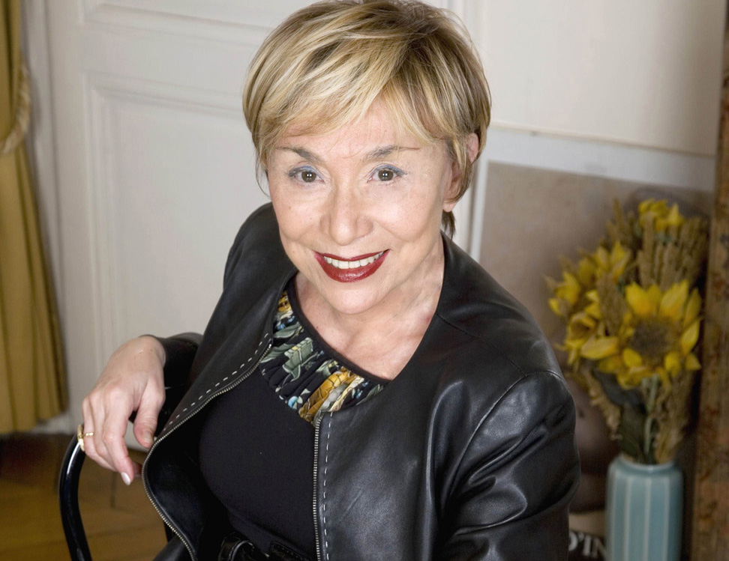
二、女性主義的發展
女性主義重要的思想
  後現代主義
    代表人物：Hélène Cixous, Luce Irigaray, Julia Kristeva等
    去中心化的思考，多元對立與差異的考量
    重新肯定女性特質與性別差異
    打破二元對立的思考（男/女，陰/陽等），鬆動男性價值體系
    更多元、更開放、更尊重

Slide 12
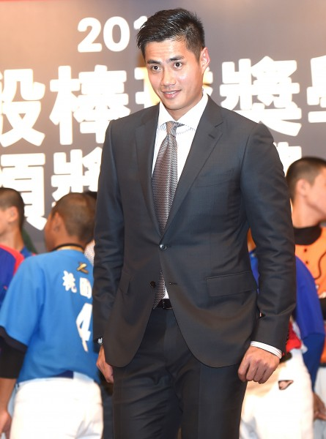
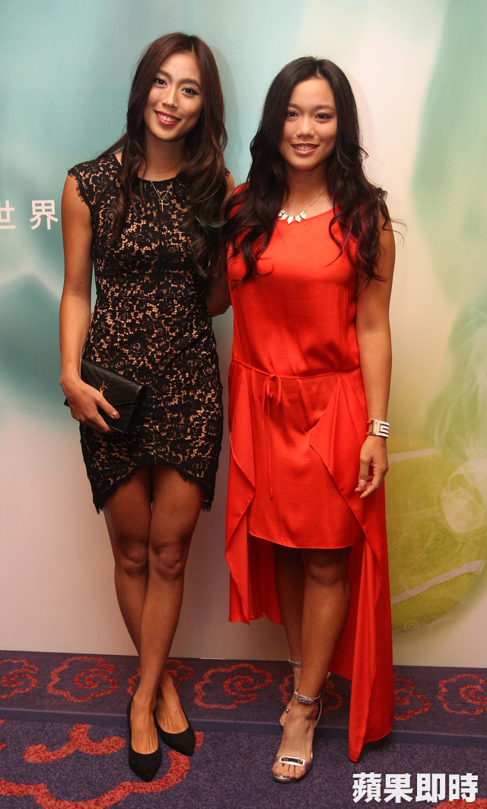
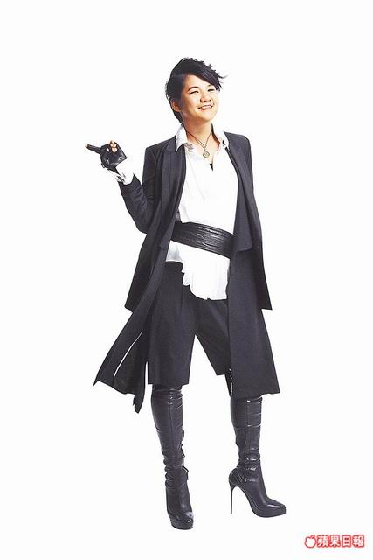
三、性別認同、意識與酷兒理論
性別認同（gender identity）
  自我對性別上的認同
  社會性或生物性的觀點
  標籤化、穩定性與持續性
  男性、女性、中性……
  順性別與跨性別
性傾向
  人在親密情感與情慾層面被不同性別吸引的認同感
  異性戀、同性戀、雙性戀等

Slide 13
三、性別認同、意識與酷兒理論
性別意識（gender consciousness）
  對性別認定、權力不滿、體制的選擇集體行動的認識
  性別察覺
    作為發展的根基
  女性或男性意識
    認識男女中的相互的權利與責任關係
  女性主義或反女性主義意識
    是一種意識型態
    挑戰或防衛

Slide 14
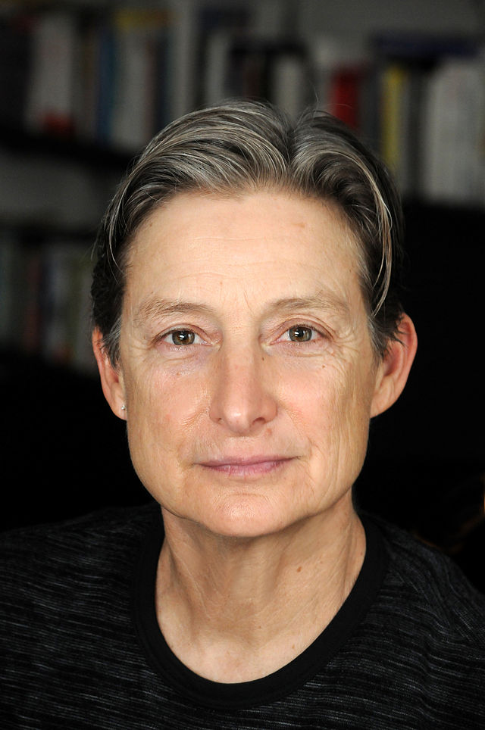

三、性別認同、意識與酷兒理論
性解放
  知識上破除迷信
  政治上達到平等與民主
  身體自主權
酷兒理論
  性別認同與性傾向都是由社會或文化建構的
  Judith Butler的影響
    質疑異性戀正常化的有效性
    性別流動：超越身份的身份

Slide 15
四、當代運動與性別的關係
社會氛圍的質疑
  對女性身體的謬論
    女性參與運動有害
    生理期與運動
    懷孕與運動
運動世界建構的男性主體
  社會文化的鼓勵與激賞
  教育與媒體的催化
  女性男性化的預想
  展演能力的差距

Slide 16
四、當代運動與性別的關係
社會氛圍的質疑
  對女性身體的謬論
    女性參與運動有害
    生理期與運動
    懷孕與運動
運動世界建構的男性主體
  社會文化的鼓勵與激賞
  教育與媒體的催化
  女性男性化的預想
  展演能力的差距
  運動與男子氣概的連結

Slide 17
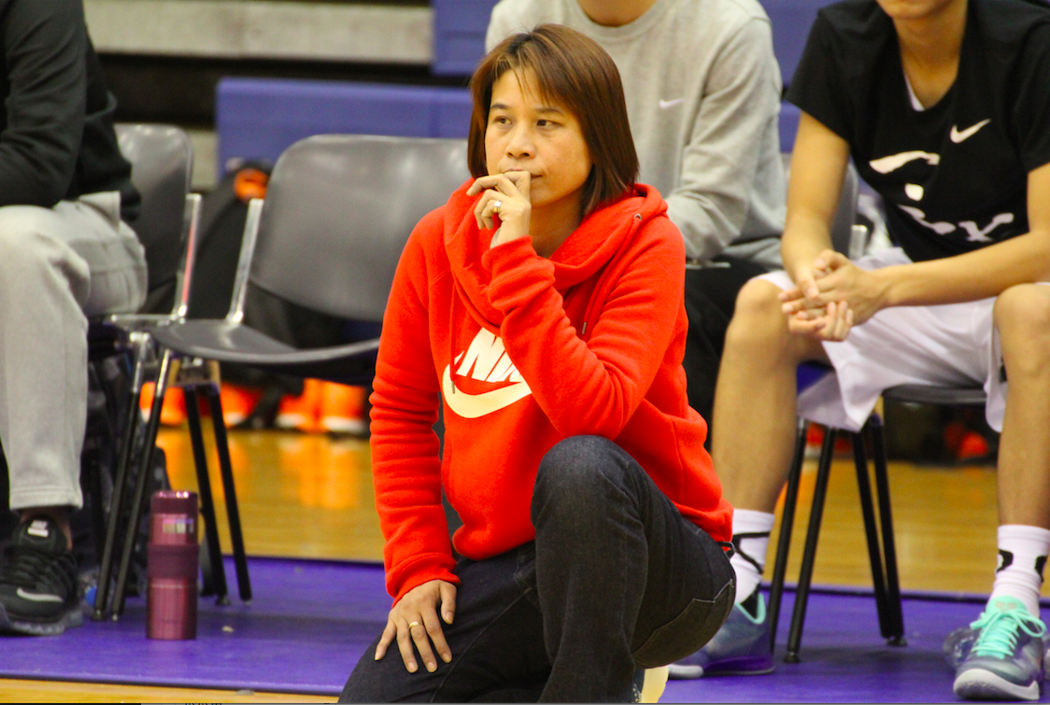
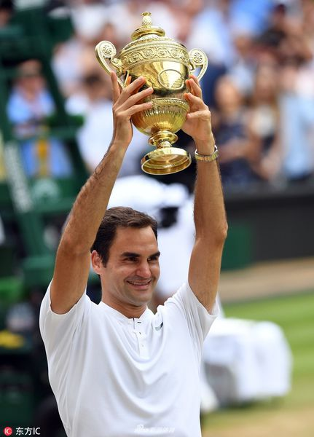
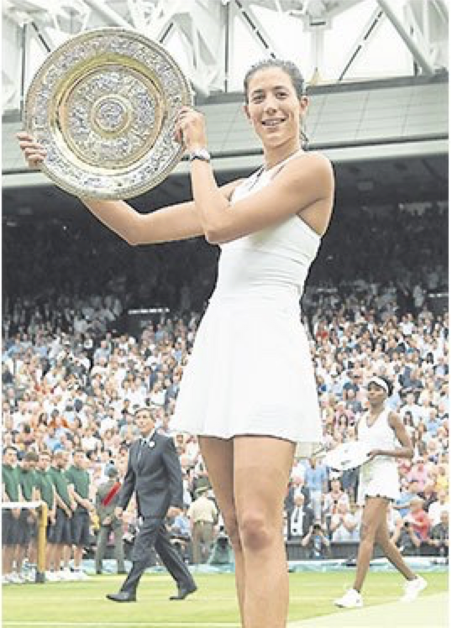
四、當代運動與性別的關係
競技運動的差別待遇
  奧運賽事的參與
  獎金（男生普遍較高）
    溫布頓2007年開始男女獎金一致
  運動團體或組織的領導
  運動教練
    謝玉娟首位女性接任中華籃球隊總教練（2018）

Slide 18
四、當代運動與性別的關係

Slide 19
四、當代運動與性別的關係

Slide 20

四、當代運動與性別的關係
女性主義與女權運動抬頭
  做自己身體的主人
  女性參與運動比例提高
    106年規律運動比率：男生85.7%，女生85%(較103年提升5%)
  領導階層的逐漸提升
  競技運動地位的平權

Slide 21
參考文獻
Hoffman . S. (2013). Introduction to kinesiology. Human Kinetics.
王奕婷（譯）（2005）。性/文本政治：女性主義文學理論。（ Toril Moi, 2002）
王瑞香（1997 ）。基進女性主義”， 女性主義理論與流派，顧燕翎編，頁105-138。台北：女
書店。
何定照（譯）（2007）。像女孩那樣丟球：論女性身體經驗。台北市：商周。（Iris Marion
Young, 2005）
朱崇儀（2014）。伊瑞葛來：堅持性別差異的哲學。台北：國立台灣大學。
林芳玫（1997）。自由主義女性主義，女性主義理論與流派，顧燕翎編，頁1-26。台北：女書
店。
邱瑞鑾（譯）（2015）。第二性。台北市：貓頭鷹。（Simone de Beauvoir, 1949）
陳益祥（1999）。運動世界中的性別刻板印象。國民教育，39(5)，46-50。
畢恆達（2000b）。走入歧途的男性氣概養成過程。兩性平等教育季刊，12，44-46。
畢恆達（2004）。空間就是性別。台北:心靈工坊。
黃淑玲(1997)。烏托邦社會主義／馬克斯主義女性主義，女性主義理論與流派，顧燕翎編，頁
27-70。台北：女書店。
劉亞蘭（2008）。平等與差異：漫遊女性主義。台北：三民。
附註：PPT中相關圖片皆透過Google搜尋獲得（2018.6.10搜尋）

